Slide 1
Технологии оптической связи
Николаев А.С.
Кафедра МТС
Институт математики и информатики

Slide 2
Программа дисциплины
1. Принципы построения оптических систем передачи
Основные определения оптических систем передачи и оптических сетей. Структурные схемы волоконно-оптических систем передачи (ВОСП). Технологии оптической связи в различных телекоммуникационных сетях. Атмосферные оптические линии связи.
2. Технологии оптической связи в сетях абонентского доступа
Пассивные оптические сети стандартов GPON (ITU G.984.x). Архитектура сети абонентского доступа на базе PON. Особенности технологии GPON, ее преимущества и недостатки.
3. Компоненты оптического линейного тракта
Принципы действия, конструкции и параметры пассивных компонентов. Разъемные и неразъемные соединения оптических волокон. Оптические разветвители. Оптические интерференционные фильтры. Оптические аттенюаторы. Оптические кроссы. Оптические трансиверы SFP, SFP+, XFP, CFP.

Slide 3
Программа дисциплины
4. Технологии многоканальной передачи CWDM и DWDM.
Спектральное уплотнение оптических каналов. Схемы построения линейных трактов с регенераторами и усилителями. Особенности проектирования ВОЛС с спектральным уплотнением.
5. Компоненты и устройства WDM.
Конструкции и параметры оптических мультиплексоров. Технология оптического мультиплексирования. Компенсаторы хроматической дисперсии. Оптические усилители и регенераторы. Оптические усилители EDFA и Рамана. Оптические транспондеры и мукспондеры.
6. Проектирование мультисервисных магистральных ВОЛС на основе DWDM.
Расчет параметров оптического линейного тракта. Разработка схемы организации связи. Выбор мультисервисной транспортной платформы. Расчет показателей ВОЛС (OSNR. CD, PMD).
7. Плезиохронные и синхронные цифровые иерархии (PDH и SDH).

Slide 4
1
Принципы построения оптических систем передачи

Slide 5
1.1 Структура волоконно-оптической системы передачи
Волоконно-оптической системой передачи (ВОСП) называется совокупность активных и пассивных устройств, предназначаемых для передачи информации на расстояние по оптическим волокнам (ОВ) с помощью оптического излучения.
Другими словами, ВОСП – это совокупность оптических устройств и оптических линий передачи для создания, обработки и передачи оптических сигналов. При этом, оптическим сигналом служит модулированное оптическое излучение лазера или светодиода.

Slide 6
ВОСП содержит функциональные узлы, присущие любым радиотехническим системам связи. Более того, при формировании сигналов, в принципе, возможно использование тех же разнообразных способов кодирования и видов модуляции, которые известны в радиотехническом диапазоне. Однако ряд особенностей оптического диапазона и используемого в нем элементного базиса накладывают свои ограничения на реализационные возможности ВОСП или приводят к техническим решениям, отличным от традиционных в технике связи

Slide 7
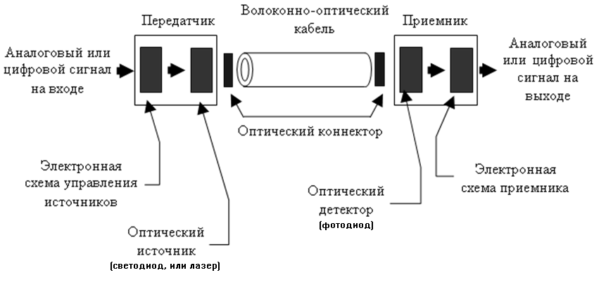
Рисунок 1.1 – Структурная схема волоконно-оптической системы передачи
Функционально схема ВОСП содержит в себе:
передатчик, состоящий из электронной схемы управления и источника оптического излучения
волоконно-оптический кабель, являющийся направляющей средой распространения оптического излучения
приемника, состоящего из оптического детектора (фотодиода) и электронной схемы управления
Notes:
Передатчик преобразует электрические сигналы в световые. Данное преобразование выполняет источник, представляющий собой либо светоизлучающий, либо лазерный диод. Электронная схема управления преобразует входной сигнал в сигнал определенной формы, необходимой для управления источником.
Волоконно-оптический кабель – среда, по которой распространяется световой сигнал. Кабель состоит из оптического волокна и защитных оболочек.
Приемник предназначен для приема светового сигнала и его обратного преобразования в электрические сигналы. Его основными частями являются оптический детектор, непосредственно выполняющий функцию преобразования сигнала.
Соединители (коннекторы) предназначены для подключения волокна к источнику, оптическому детектору и для соединения волокон между собой.

Slide 8
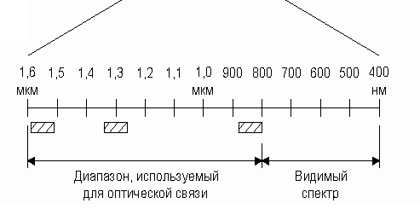
Диапазон, используемый для оптической связи лежит в частотном диапазоне от 100 ТГц до 10^-15 Гц, что крайне неудобно при проведении расчетов. Поэтому, общепринято использовать параметр длина волны.
Выделяют три окна прозрачности, широко используемые для передачи информации посредством оптического излучения. Центральные длины волн соответственно: 850 нм, 1310 нм, 1550 нм.

Slide 9
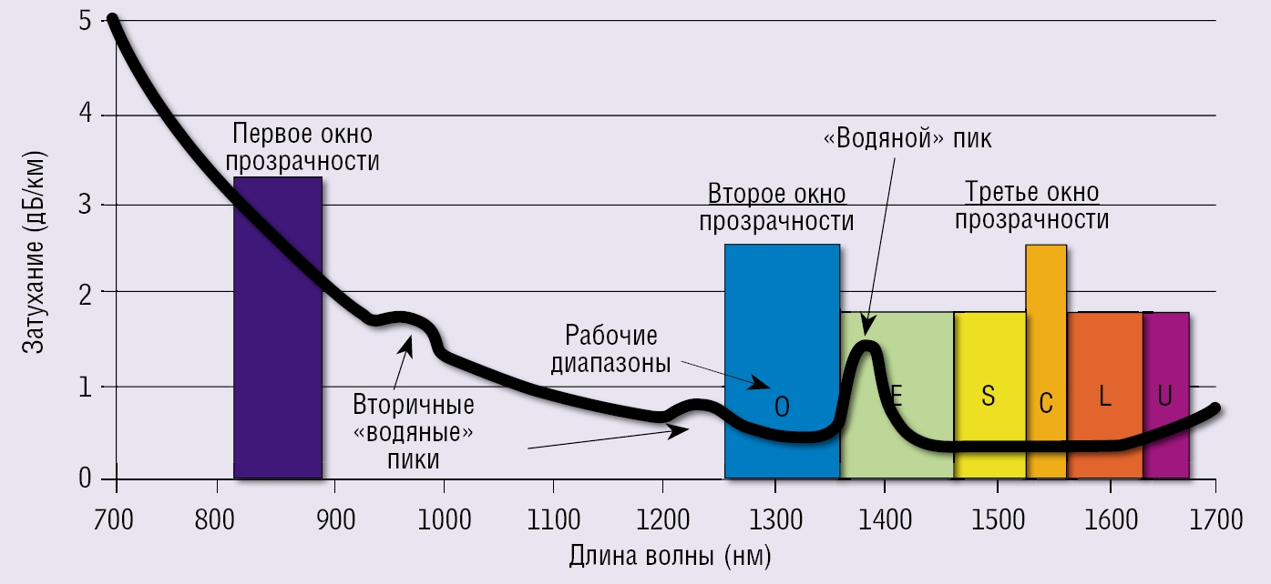
Рисунок 1.2 – Спектр потерь и положение окон прозрачности в кварцевых оптических волокнах
Данный график представляет собой зависимость коэффициента затухания от длины волны излучения. Здесь также указаны окна прозрачности и название других диапазонов оптического излучения.
Необходимо запомнить, что коэффициент затухания на длине волны 1310 нм составляет порядка 0,35 дБ/км, при длине волны 1550 нм – 0,22 дБ/км

Slide 10
1.2 Технологии оптической связи
Оптические технологии связи
ВОЛС
FSO
VLC
Волоконно-оптические линии связи
FSO – АОЛС- Атмосферные оптические линии связи
«связь по видимому свету», напр. Li-Fi
PON – пассивные оптические сети
WDM – ВОЛС со спектральным уплотнением каналов

Slide 11
АОЛС – атмосферные оптические линии связи
FSO (сокр. от англ. free-space optics — оптика свободного пространства, рус. атмосферная оптическая линия связи, сокр. АОЛС) — вид оптической связи, использующий электромагнитные волны оптического диапазона (как правило, инфракрасные), передаваемые через атмосферу.
В основе АОЛС лежит передача ИК излучения через атмосферу — информация передается модулированным излучением в ИК части спектра. В отличие от других беспроводных технологий, АОЛС использует те частоты, на которые не требуется разрешение (~400 ТГц).
Длина волны в большинстве реализованных систем варьируется в пределах 700–950 нм или 1550 нм, в зависимости от применяемого лазерного диода

Slide 13
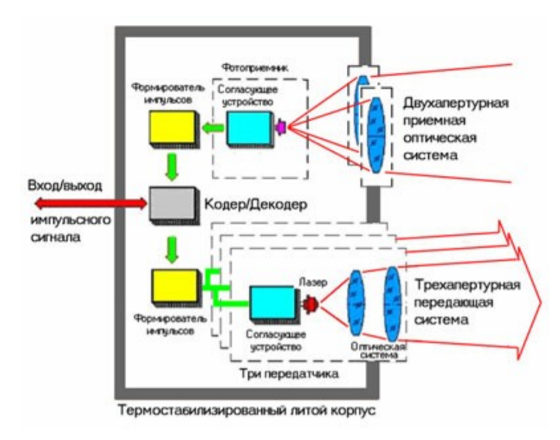
Notes:
Оптический передатчик включает в себя 3 синфазных лазерных излучателя работающих на длине волны 800+50 нм и обеспечивающих суммарную импульсную
мощность излучения 120–135 мВт.
Приемная часть ППМ состоит из двух приемных объективов общей площадью 70 см2, оптической схемы, обеспечивающей некогерентное суммирование световых сигналов,
их пространственную и частотную фильтрацию и фотоприемного устройства на основе быстродействующего PIN-фотодиода или лавинного фотодиода (ЛФД,
avalanche photodiode, APD). АЧХ фотоприемного устройства оптимизирована в каждой модели под необходимую скорость передачи и тип линейного кодирования
данных. В состав приемной части входит также датчик пространственного положения 4 из 6 оптической оси, который позволяет контролировать точность наведения ППМ друг на
друга. Для его работы, оптическая схема использует небольшую часть (около 4%) суммарного принятого оптического излучения.
Система пространственной стабилизации (СПС, autotracking) автоматически поддерживает направление оптической связи, что позволяет устанавливать ППМ на
нестабильных основаниях (например, деревянные крыши или вышки сотовой связи).

Slide 14
Недостатки технологии АОЛС
зависимость от погодных условий (тумана, снегопадов, но зато даже сильный ливень не уменьшает качество сигнала);
Ограниченная дальность применения (до 7 км);
дороговизна оборудования (около 160 тыс.руб);
для качественной работы сети нужно прочное крепление оборудования, поскольку смещение (ветер, механические нагрузки и проч.) передатчика или приемника ухудшает связь;
недостаточная осведомленность пользователей о данной технологии, из-за чего отрасль развивается недостаточно быстро.

Slide 15
Преимущества технологии АОЛС
использование частот, не требующих лицензирования;
оптические системы не чувствительны к электромагнитному шуму;
системы не создают помех для радиооборудования (поэтому для их построения не нужно разрешений и согласований с уже установленным оборудованием);
не создают помех друг для друга (благодаря чему их можно использовать в густонаселенных районах, устанавливая оборудование в непосредственной близости друг от друга);

Slide 16
Преимущества технологии АОЛС
простота монтажа, небольшие габариты оборудования (единственный важный момент в том, что крепиться оборудование должно к неподвижным, прочным опорам – многоэтажки, сварные стальные конструкции и т.п. Просто поднять антенну повыше и прикрепить передатчик не получится);
высокая скорость передачи данных (FE, 1GE, 10GE; 30GE)
нет необходимости в инфраструктуре (сеть можно развернуть там, где нет возможности проведения кабельных сетей);
высокий уровень безопасности передачи информации

